Slide 1
Tranzistor Baza Comuna
Goia calin-Daniel
Grupa 2124

Slide 2
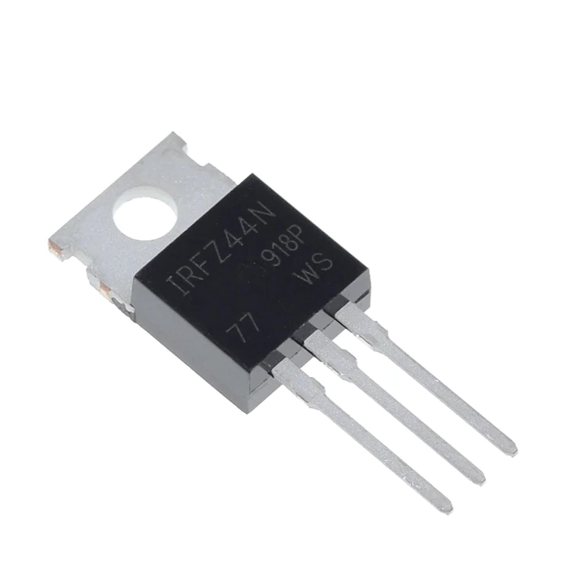
Descriere Proiect
Aplicația este realizată cu ajutorul platformei MATLAB, și este realizată în trei fișiere, unul principal și doua pentru funcții.
In prima parte a proiectului avem reprezentata schema unui Tranzistor Bipolar de tip npn în conexiunea Baza Comuna polarizat normal.
In a doua parte a proiectului avem reprezentat un amplificator in configuratie cu baza comuna.
Interfata ii permite utilizatorului sa modifice parametrii semnalelor, rezistentele si alti parametri.

Slide 3
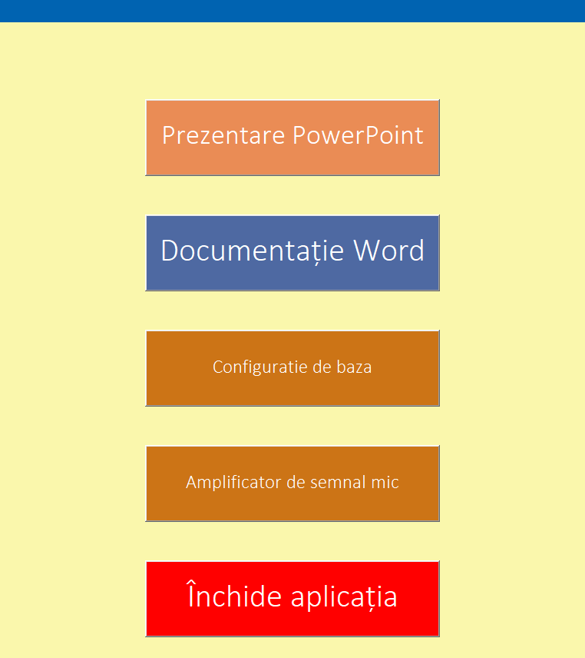
Prezentarea aplicatiei
Aplicatia se deschide un meniu care contine 5 butoane care prin apasarea lor vor deschide urmatoarele interfete:
1. Deschiderea prezentarii PowerPoint
2.Deschiderea documentatiei Word
3. Interfata configuratiei de baza
4. Interfata Amplificatorului de semnal mic
5. Inchiderea aplicatiei

Slide 4
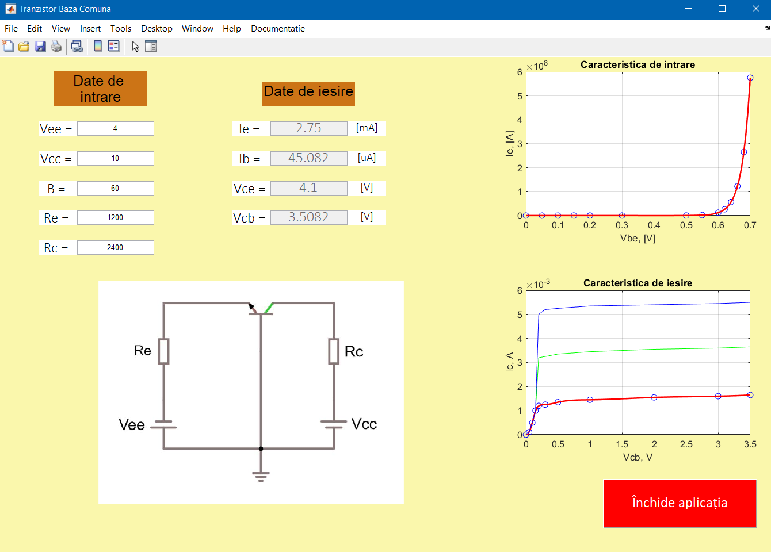
Configuratia de baza
In aceasta interfata utilizatorul poate introduce un nou set de valori iar pe baza acestora se vor calcula datele de iesire.
In partea dreapta sunt reprezentate caracteristicile de intrare si iesire ale tranzistorului.

Slide 5
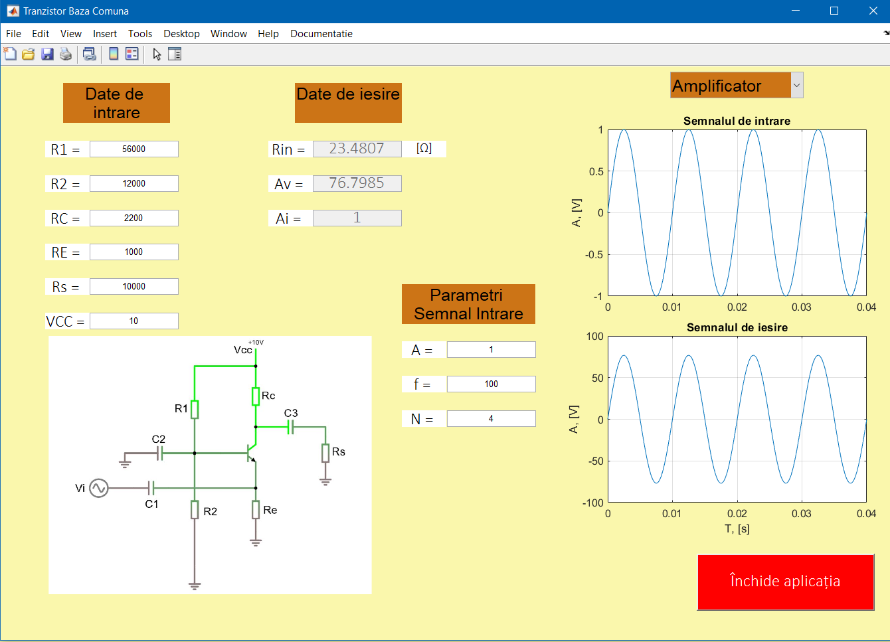
Amplificatorul de semnal mic
Aceasta interfata permite utilizatorului sa vizualizeze semnalul de intrare, semnalul de iesire amplificat si reprezentarea punctului static de functionare.
De asemenea, se pot seta parametrii semnalului de intrare si valorile rezistentelor configuratiei.

Slide 6
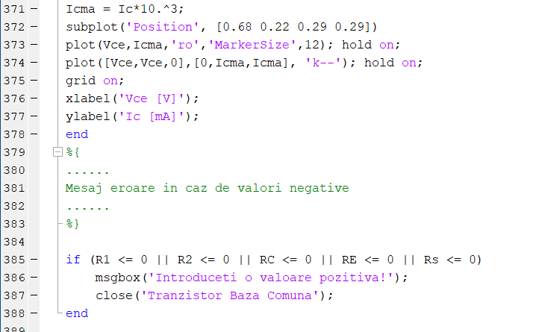
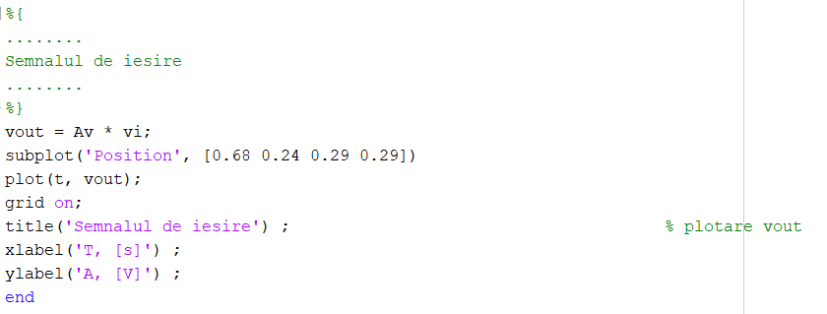
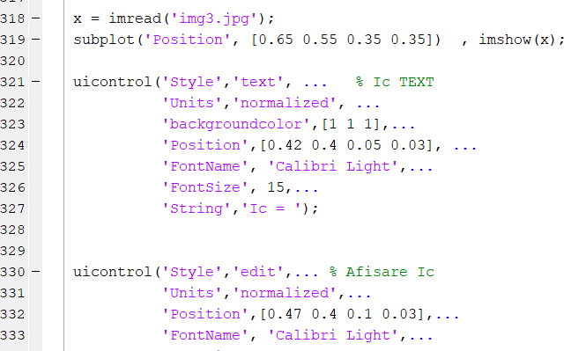
Secvente de cod

